Slide 1



Часть 2:
Гиперсинхронизация таламо‐кортикальной нейронной сети головного мозга и эпилепсия: анализ нелинейной динамики, предсказание и подавление эпилептических разрядов
А.А. Короновский, А. Е. Храмов
Саратовский государственный университет им. Н.Г. Чернышевского
Саратовский государственный технический университет имени Гагарина Ю.А.
Нелинейные волны – 2016
Институт прикладной физики РАН, Нижний Новогород
27 февраля – 4 марта 2016 г.

Slide 2





В.н.с., д.б.н. Е.Ю. Ситникова
Лаборатория нейроотногенеза, Институт высшей нервной деятельности и
нейрофизиологии РАН, Бутлерова, 5A, 117485 Москва, Россия
Prof. Gilles van Luijtelaar
Nijmegen Institute of Cognition and Information, Radboud University Nijmegen, PO 9104,
6500 HE Nijmegen, the Netherlands
Dr Annika Luttjohann
Institute of Physiology I, Westfälische Wilhelms University Münster, Münster, Germany
Dr. Pauly Ossenblok
The Kempenhaeghe epilepsy centre, Muldersteeg 6, 4901 ZG Oosterhout, the Netherlands
К.ф.-м.н. А.А. Овчинников
Саратовский государственный университет, 83, Астраханская, 410012 Саратов
Проф., д.ф.-м.н. А. Н. Павлов
Кафедра электротехники и электроники, Саратовский государственный
технический университет, 77, Политехническая, 410058 Саратов
Ассистент, к.ф.-м.н. В.А. Максименко
Кафедра автоматизации, управления и мехатронники, Саратовский государственный
технический университет, 77, Политехническая, 410058 Саратов
Аспирант, м.н.с. В.В. Макаров
НОЦ «Нелинейная динамика сложных систем», Саратовский государственный
технический университет, 77, Политехническая, 410058 Саратов
Гл. врач, к.м.н. С.В. Ефремова
Саратовский областной центр медицинской профилактики, 145, Рабочая, 410028 Саратов

Slide 3
Содержание части 2
Эпилепсия и электрическая активность мозга, методы ее регистрации
Диагностика эпилепсии и эпилептические ЭЭГ-паттерны, стимуляция мозга как метод подавления эпилептических разрядов
Модели и подходы к пониманию механизмов формирования эпилептических разрядов в таламо-кортикальной сети
Стимуляция таламо-кортикальной сети: инициация и подавление эпилептических разрядов
Интерфейс мозг-компьютер для предсказания и подавления эпилептических событий

Slide 4

Эпилепсия
Хроническое заболевание нервной системы, характеризующееся повторными непровоцируемыми приступами двигательных, вегетативных, сенсорных и психических функций, возникающих вследствие чрезмерных нейронных разрядов
По данным ВОЗ более 60 млн. человек страдают от эпилептических заболеваний.
Эпилепсия известна со времен древности, но впервые Гиппократ (260-357 гг. до н.э.) связал ее происхождение с поражением мозга
и описал судорожные и бессудорожные припадки
Первые строго научные (и до настоящего времени верные) клинические описания эпилепсии, были сделаны в конце XIX века: Джексоном, Говерсом, Кожевниковым, Унфферихтом, Лундборгом

Slide 5
Инструментальные методы изучения
Электроэнцефалограмма (ЭЭГ) (от electro = электрический сигнал, encephalo = головной мозг, graph = запись) – запись электрической активности головного мозга, полученная с помощью электродов, расположенных на поверхности головы (скальповая ЭЭГ), или наложенных непосредственно на кору головного мозга (инвазивная ЭЭГ, или электрокортикограмма)
Можно сказать, что электрические разряды в мозгу, отражающиеся в виде паттернов на ЭЭГ (так называемые, биомаркеры), направляют нас к правильному диагнозу многих неврологических заболеваний.
Notes:
клонические судороги – это непроизвольное подергивание мышц – смена мышечного тонуса, а тонические судороги – это спазм – мышечное напряжение.

Slide 6
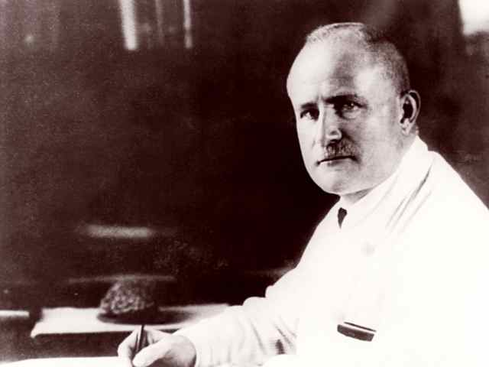
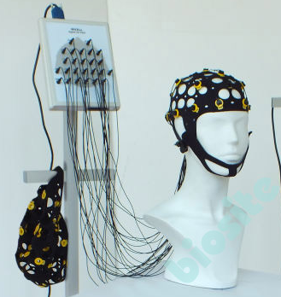
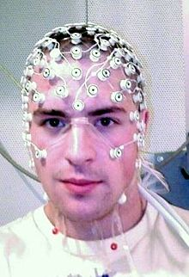
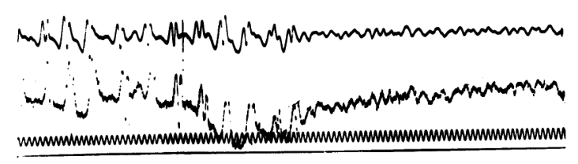
Электроэнцефалография
Ханс Бергер (1873 — 1941)
ЭЭГ, зарегистрированное Х. Бергером у 18-летней девушки в течении эпилептического приступа (1933). Высокоамплитудные пик-волновые разряды появляются с частотой около 3 Гц
Notes:
клонические судороги – это непроизвольное подергивание мышц – смена мышечного тонуса, а тонические судороги – это спазм – мышечное напряжение.

Slide 7
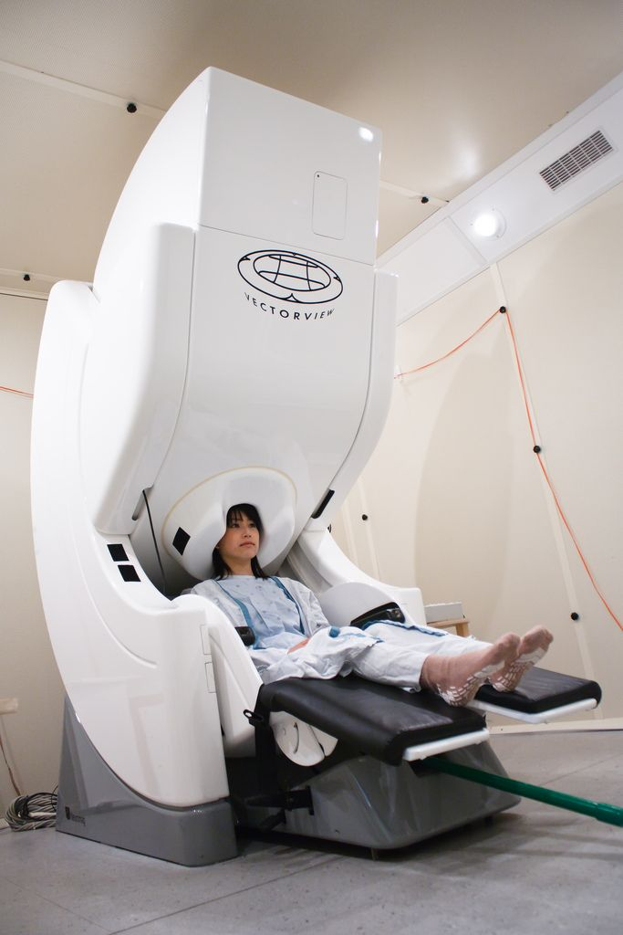
Магнитоэнцефалография (МЭГ)
Технология, позволяющая измерять и визуализировать магнитные поля, возникающие вследствие электрической активности мозга. Для детектирования полей используются высокоточные сверхпроводниковые квантовые интерферометры (или СКВИД-датчики)
МЭГ и ЭЭГ – это прямые измерения активности головного мозга в отличии от функциональных измерений таких как fMRI, PET и SPECT, которые представляют собой вторичные измерения мозговой активности, отражающие метаболизм мозга

Slide 8
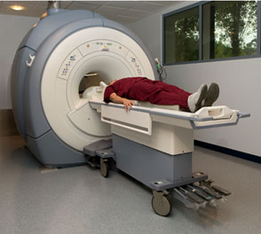
Функциональная магнитно-резонансная томография
Разновидность магнитно-резонансной томографии, которая проводится с целью измерения гемодинамических реакций (изменений в токе крови), вызванных нейронной активностью головного или спинного мозга.
фМРТ основывается на том, что мозговой кровоток и активность нейронов связаны между собой. Когда область мозга активна, приток крови к этой области также увеличивается.

Slide 9
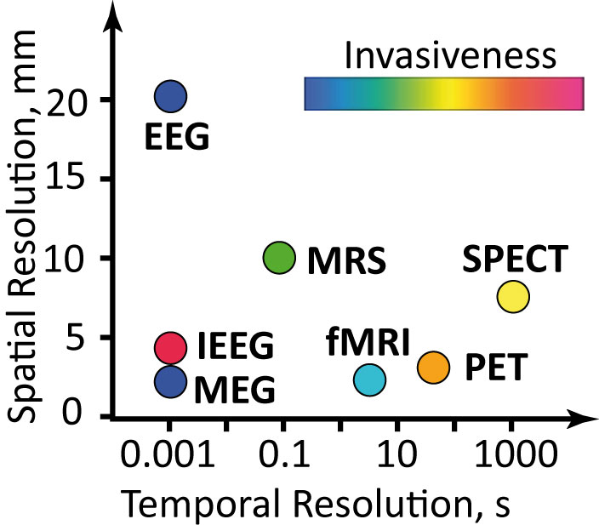
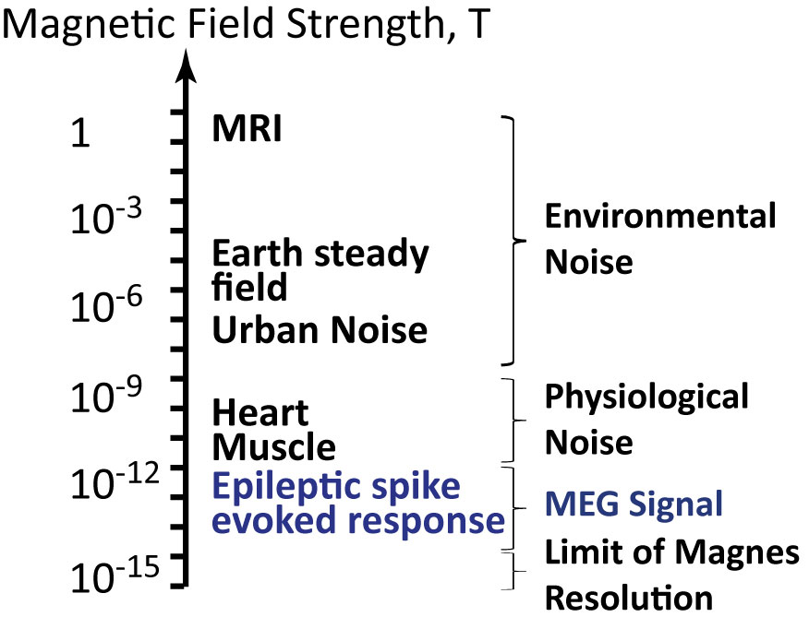
Свойства различных способов диагностики
Напряженность биологических и окружающих нас магнитных полей
Пространственное и временное разрешение
Positron emission tomography (PET)
Single-photon emission computed tomography (SPECT)
Notes:
Positron emission tomography (PET)
Single-photon emission computed tomography (SPECT)
Magnetic resonance spectroscopy (MRS)

Slide 10
Содержание части 2
Эпилепсия и электрическая активность мозга, методы ее регистрации
Диагностика эпилепсии и эпилептические ЭЭГ-паттерны, стимуляция мозга как метод подавления эпилептических разрядов
Модели и подходы к пониманию механизмов формирования эпилептических разрядов в таламо-кортикальной сети
Стимуляция таламо-кортикальной сети: инициация и подавление эпилептических разрядов
Интерфейс мозг-компьютер для предсказания и подавления эпилептических событий

Slide 11
Диагностика эпилепсии в эпилептологии
По современным требованиям диагноз эпилепсии устанавливается на основе электро-клинико-анатомических данных.
«…регистрация ЭЭГ в течение одной минуты поверхностного сна дает больше информации для диагностики эпилепсии, чем час исследования в состоянии бодрствования»
Gibbs FA, Gibbs EL, Lennoex WG (1981)
Надежная диагностика
Выявление механизмов
Лечение
Биомаркеры
Интериктальные записи активности головного мозга
Связь с нарушениями сна
Нахождение эпилептического фокуса
Нейрохимия эпилептогенеза
Морфо-функциональные нарушения
Генетика эпилепсии
Нейросетевой анализ
Синтез антиэпилептических препаратов
25% пациентов резистентны к препаратам

Slide 12
Стимуляция мозга для подавления эпилептических разрядов: частичная эпилепсия
W C Stacey and B Litt. Nature Clinical Practice, 2008
Medtronic Kinetra® нейростимулятор (Minneapolis, MN).
Глубокие электроды (2) помещены в левое и правое передние ядра таламуса (anterior nucleus, AN). Два генератора электрических импульсов размещены под ключицей (1).
Notes:
For this reason, researchers are investing increasing time and effort to develop novel approaches to treatment, such as gene therapy, ‘nano particles’ to target specific intra cellular targets, and anti epileptic devices.

Slide 13
Диагностика и подавление с помощью электрической стимуляция эпилептических разрядов
W C Stacey and B Litt. Nature Clinical Practice, 2008
NeuroPace ® Responsive нейростимулятор (Mountain View, CA).
Имплантированный прибор (1) регистрирует ЭЭГ сигналы с использованием глубоких (2) и поверхностных (3) электродов, диагностирует начало эпилептического события и обеспечивает электрическую стимуляцию мозга.
Notes:
For this reason, researchers are investing increasing time and effort to develop novel approaches to treatment, such as gene therapy, ‘nano particles’ to target specific intra cellular targets, and anti epileptic devices.

Slide 14
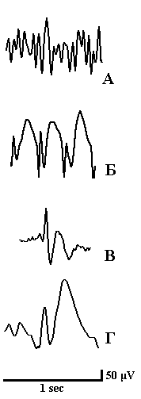
Эпилептические ЭЭГ-паттерны
А. Спайк представляет собой резкий всплеск (пик) острой формы, длительностью до 70 мс (β-диапазон частот) и амплитудой >100 мкВ. Спайки часто группируются в короткие или более длинные пачки.
Б. Пик-волны — это комплекс, возникающий от комбинации спайка с медленной волной и имеющий высокую амплитуду, обычно следуют сериями. Частота генерализованных пик-волновых комплексов более 3 Гц характерна для типичных абсансов, менее 3 Гц – для атипичных.
В. «Роландические» комплексы или «доброкачественные эпилептиформные разряды детства», напоминающие по морфологии зубцы QRS на ЭКГ и характерные для идиопатических парциальных форм эпилепсии. Также возникают при симптоматических масках доброкачественных форм эпилепсии и группе когнитивных эпилептиформных дезинтеграций (синдром Ландау-Клеффнера, аутистический эпилептиформный регресс т т.д.)
Г. Острая-медленная волна представляет собой комплекс, который напоминает по форме пик-волну, но имеет большую длительность и состоит из острой волны и следующей за ней медленной волны. Данные комплексы характерны для симптоматических форм эпилепсии.

Slide 15
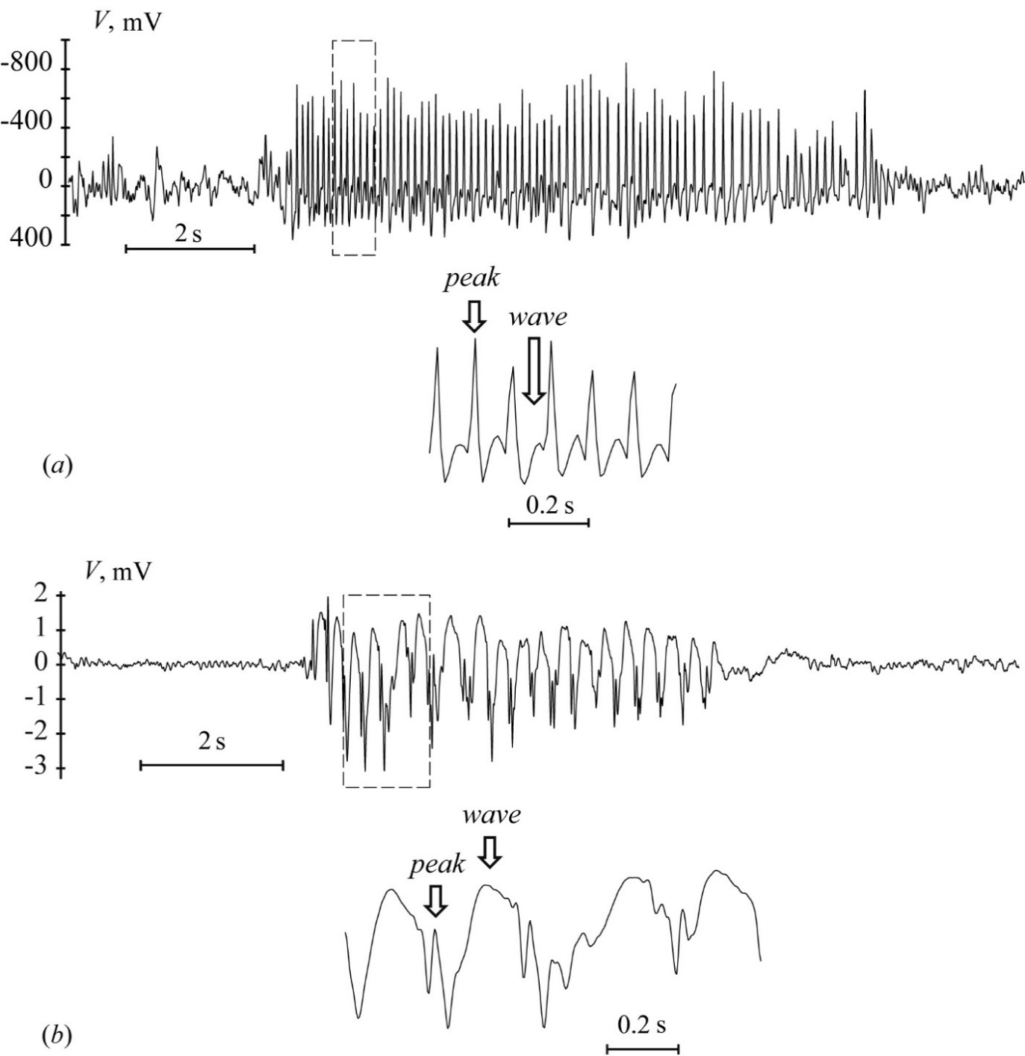
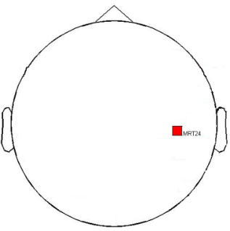
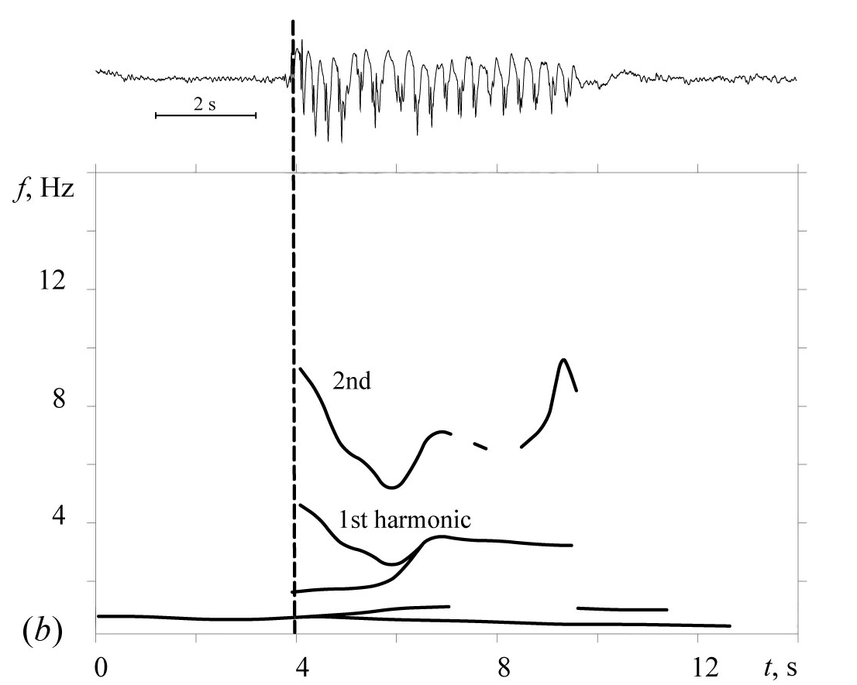
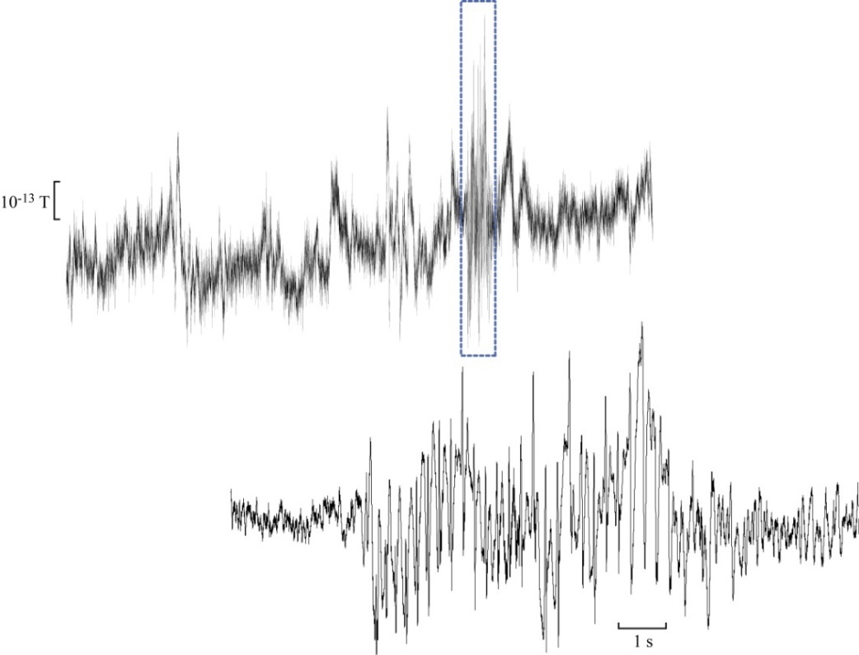
Типичные ЭЭГ и МЭГ данные с пик-волновым разрядом (SWD) для пациента с абсанс-эпилепсией
EEG (20 channels)
MEG (256 channels)

Slide 16
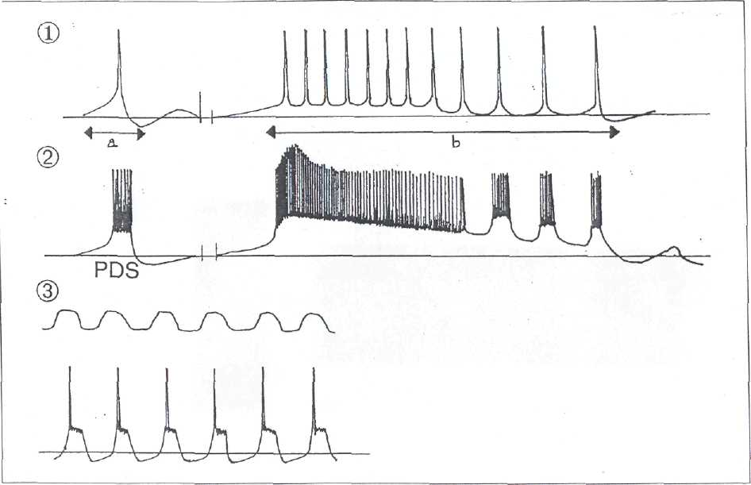
Соотношение между разрядом на ЭЭГ и внутриклеточными изменениями кортикальных нейронов при парциальных и вторично-генерализованных приступах [J. Aicardi, 1998]
1. (а) интериктальные спайки;
(б) ЭЭГ приступа с тоническими,
а затем клоническими судорогами.
2. Внутриклеточные потенциалы.
Пароксизмальный
деполяризационный сдвиг (PDS),
соответствующий периоду (а) на
ЭЭГ. Трансформация
интериктальных нарушений в
приступ обусловлена
недостаточностью
ингибиторных систем и
продолжением
процессов деполяризации.
3. При генерализованном пик-волновом паттерне но ЭЭГ, медленный компонент (возможно, таламического происхождения) соответствует периоду торможения и препятствует дальнейшему распространению возбуждения по кортикальным нейронам.
Notes:
Схематичное изображение соотношения между разрядом на ЭЭГ и внутриклеточными изменениями кортикальных нейронов при парциальных и вторично-генерализованных приступах
Известно, что основными электроэнцефалографическими феноменами при эпилепсии являются спайк (пик), острая волна, изолированные или в сопровождении последующей медленной волны комплексы спайк-волна, острая-медленная волна. Главным нейрофизиологическим феноменом на нейрональном уровне является пароксизмальный деполяризационный сдвиг мембранного потенциала , вследствие чего эпилептический нейрон не может стойко удерживать поляризацию и поэтому разряжается с высокой частотой. Для объяснения данного явления привлечены разные теории [ Пенфилд ea 1958 , Селицкий ea 1995 , Fisher ea 1995 , Gastaut ea 1959 ]:
1) концепция эпилептического нейрона: повреждение мембраны или метаболизма нейрона приводит к его сверхчувствительности;
2) концепция эпилептического окружения: нарушение регуляции концентрации экстрацеллюлярных ионов или трансмиттеров либо тех и других приводит к их дисбалансу и повышению нейронной возбудимости;
3) концепция нейронной популяции: массивная анатомическая и/или функциональная альтерация нейронов, которая вызывает в нервной сети облегчение возбудимости - скорее всего вследствие дефицита ингибирования.
4) В настоящее время к этому можно добавить еще одну концепцию: денервационная сверхчувствительность нейронов, о чем мы скажем ниже. Не вдаваясь в генез интимных механизмов этих процессов - роли ионных каналов клеточных мембран, изменений чувствительности рецепторов различных подтипов возбуждающих и тормозных трансмиттерных систем и др., хотелось бы обратить внимание на следующий принципиальный факт. Полярность мембраны нейронов поддерживается за счет деятельности ионного насоса, требующего адекватного энергетического обеспечения, в связи с чем тенденция к деполяризации мембран нейронов, в том числе пароксизмальный деполяризационный сдвиг мембранного потенциала, может усиливаться не только вследствие указанных выше механизмов, но и при расстройстве метаболической генерации энергии. Поэтому гипоксические и ишемические состояния разной природы являются потенциально важными факторами эпилептогенеза. Таким образом, как нарушение баланса возбуждающих (глутамат) и тормозных (ГАМК) трансмиттерных систем, так и расстройство метаболической генерации энергии конвергируют на одном и том же конечном элементе - электролитном ионном насосе , лимитируя его деятельность [ Сараджишвили ea 1977]. Процесс эпилептизации мозга в определенной степени связан также с возникающим прежде всего в эпилептогенном очаге (ЭО) и прогрессирующим дисбалансом между ограниченными возможностями кровоснабжения и повышенным энергетическим спросом. Это подтверждено данными современных методов функциональной нейровизуализации мозга, продемонстрировавшими наличие вне приступа состояния гипометаболизма в ЭО [ Engel ea 1982 ,Spenser ea 1994 ]. То же обнаружено и при экспериментальной хронической эпилепсии. Во время припадка возникает состояние гиперметаболизма, однако последний, видимо, недостаточен для удовлетворения возросшей метаболической потребности, так как после приступа метаболизм резко падает, что может коррелировать с депрессией на ЭЭГ [ Hagemann ea 1998 ].

Slide 17
Содержание части 2
Эпилепсия и электрическая активность мозга, методы ее регистрации
Диагностика эпилепсии и эпилептические ЭЭГ-паттерны, стимуляция мозга как метод подавления эпилептических разрядов
Модели и подходы к пониманию механизмов формирования эпилептических разрядов в таламо-кортикальной сети
Стимуляция таламо-кортикальной сети: инициация и подавление эпилептических разрядов
Интерфейс мозг-компьютер для предсказания и подавления эпилептических событий

Slide 18
Различные животные модели абсанс- эпилепсии
«Химические» модели
Генетические модели
Penicillin in cats
Thalamic pacemaker for oscillations, SWDs are modified sleep spindles
Genetic models, spontaneous seizures (WAG/Rij and GAERS)
Focal cortical zone triggering SWDs; Local increase spontaneous neuronal firing. Different neural circuits for sleep spindles and SWDs, network approaches
Notes:
Механизмы развития эпилепсии. Концепция эпилептического очага
Это так называемые эпилептические нейроны, совокупность которых составляет эпилептический очаг. Как правило, он возникает в результате эпилептогенного повреждения (эпилептогенный очаг). Изучение эпилептогенных очагов показывает, что ими могут быть локальные клеточные изменения, относящиеся к таким процессам, как новообразования, глиоз, гаматомы, дисонтогенетические нарушения, последствия инфекций и др. Все это нарушает организацию ткани, изменяет ее кровоснабжение, ведет к изменению характера и размеров экстрацеллюлярных пространств и взаимоотношений нейронов, что в свою очередь приводит к нарушению функционирования последних.
В других случаях подобное деление на зоны выражено неотчетливо, однако отмечаются разрежение нейронов, их структурные изменения, а также выраженная пролиферация глии. Среди структурных изменений нейронов эпилептического очага следует особо отметить отсутствие дендритных шипиков, сглаженность поверхности дендритов, редукцию дендритных окончаний наряду с их варикозными изменениями. Обнаружено также избирательное выпадение ГАМКергических синаптических терминалей. Эти изменения рассматриваются как морфологические проявления частичной нейронной деафферентации, что привлекается к объяснению повышения как спонтанной нейронной активности, так и чувствительности синаптических рецепторов. Вместе с тем в последние годы при электронно-микроскопических исследованиях выявлены характерные изменения ультраструктуры нейронов эпилептического очага в виде массовой активации аксодендритических синапсов. Этот процесс захватывает пре- и постсинаптические мембраны, синаптические пузырьки и синаптические щели и справедливо рассматривается как проявление повышенной синаптической активности. Как известно, основной патофизиологической чертой эпилептического нейрона является пароксизмальный деполяризационный сдвиг (ПДС) мембранного потенциала, повышенная тенденция к деполяризация. Последняя концепция фактически вытекает из представлений Ch. Sherrington, который рассматривал возбужденное состояние пула нейронов как результат суммации возбуждения и ингибирования. Предполагается нарушение баланса возбуждающих и ингибиторных влияний с превалированием возбуждения над ингибированием. При этом, по-видимому, недостаток ингнбированвя может быть связан как с непосредственным дефицитом прямых ингибиторных влияний, опосредуемых ГАМКергическими и глицинергическимн нейронами, так и с недостаточностью подавления в системе, опосредуемой моноаминергнческими нейронами. Концепция роли нарушения баланса возбуждающих и ингибиторных воздействий в развитии эпилептического очага получила экспериментальное подтверждение. Местная аппликация веществ, вызывающих подавление ингибиторных влияний (пенициллин, стрихнин, кинуренин), сопровождается появлением фокальных эпилептических разрядов. При этом обнаружены инактивация ГАМКергическнх рецепторов и блокада тормозных постсинаптических потенциалов. С другой стороны, непосредственное усиление возбуждающих влияний может привести к такому же результату. В качестве последнего механизма рассматривается каиновая модель экспериментальной эпилепсии, где каиновая кислота принимается за аналог глютамата — возбуждающего медиатора. Впрочем, непосредственное введение самих возбуждающих медиаторов (аспартат или глутамат) в желудочки мозга вызывает у животных в перивентрикулярных структурах эпилептическую активность и судорожные припадки, что объясняется прежде всего прямым деполяризующим эффектом в результате повышения проницаемости мембраны для ионов Na+, К+ и Са2+. Обращает на себя внимание повышение уровня аспартата и глутамата у больных эпилепсией с генерализованными судорожными припадками, а у больных с малыми припадками — компенсаторное повышение уровня.Источник: http://meduniver.com/Medical/Neurology/1157.html MedUniver

Slide 19
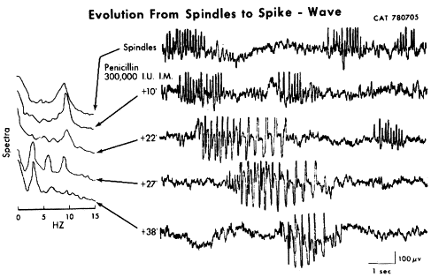
Пенициллин-индуцированная эпилептическая активность у кошек
G. Kostopoulos, P. Gloor, A. Pellegrini, J. Gotman. A study of the transition from spindles to spike and wave discharge in feline generalized penicillin epilepsy: Microphysiological features Experimental Neurology 73, 1 (1981) 55–77

Slide 20
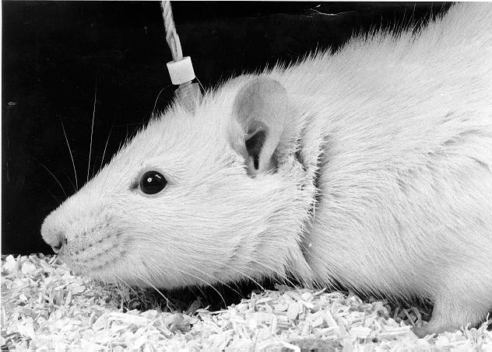
Крысы линии WAG/Rij c генетической предрасположенностью к абсанс-эпилепсии
Wistar Albino Glaxo/ Rijswijk

Slide 21
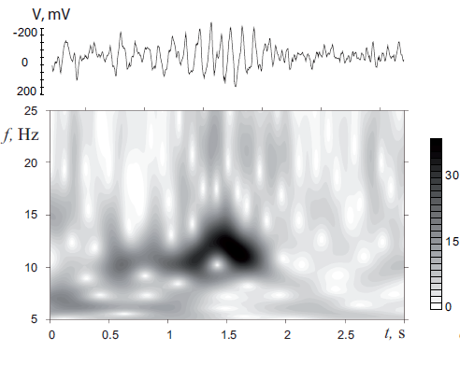
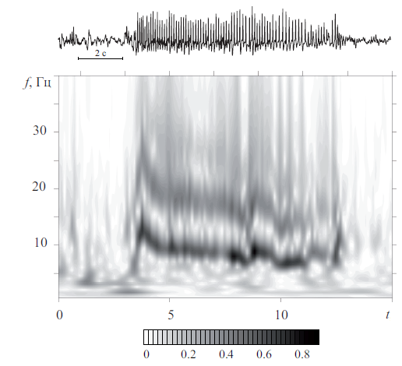
Пик-волновые разряды (SWD) и сонные веретена
Sitnikova E.Yu., Hramov A.E., Grubov V.V., Ovchinnikov A.A., Koronovskii A.A. Brain research. 1436 (2012) 147-156
Sitnikova E.Yu., Hramov A.E., Koronovskii A.A., van Luijtelaar G. J Neuroscience Methods. 180 (2009) 304-316
SWD (8-10 Hz)
Sleep spindles (9-12 Hz)

Slide 22
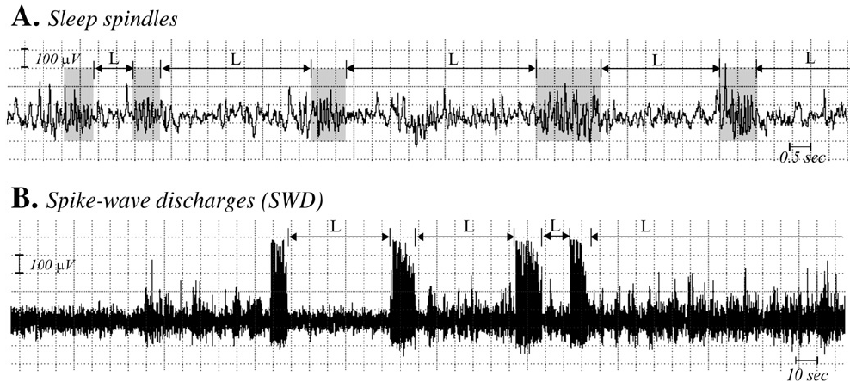
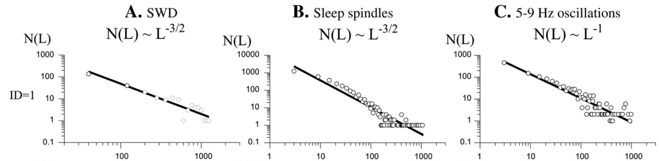
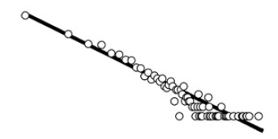
On-off перемежаемость в динамике пик-волновых разрядов и сонных веретен
Sitnikova E.Yu., Hramov A.E., Grubov V.V., Ovchinnikov A.A., Koronovskii A.A. Brain research, 2012
Hramov A.E., Koronovskii A.A., Midzyanovskaya I.S., Sitnikova E.Yu., van Rijn С.М. CHAOS, 2006

Slide 23
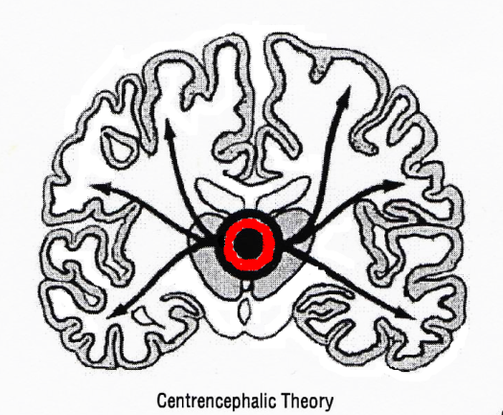
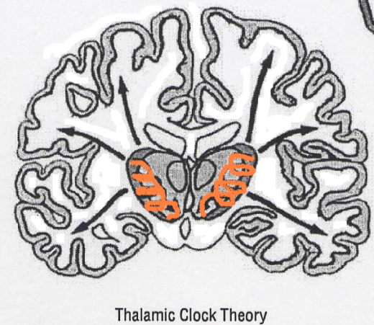
Эволюция представлений о формирование эпилептического разряда при абсанс-эпилепсии
The "centrencephalic" theory, proposed in 1954, suggested that discharges originate from a deep-seated diffusely projecting subcortical pacemaker in the midline thalamus.
This concept was refined in 1991 with the "thalamic clock" theory, implying that the reticular thalamic nucleus contains the pacemaker cells for the thalamic clock, imposing its rhythm to the cortex. Mechanism responsible for the genesis of bilaterally synchronous SWD is linked with thalamocortical machinery that mediates sleep spindles
Penfield & Jasper, ‘54
Buzsaki, ‘91
Notes:
Four main theories on the pathophysiology of generalized absence seizures have been proposed. The "centrencephalic" theory, proposed in 1954, suggested that discharges originate from a deep-seated diffusely projecting subcortical pacemaker in the midline thalamus. This concept was refined in 1991 with the "thalamic clock" theory, implying that the reticular thalamic nucleus contains the pacemaker cells for the thalamic clock, imposing its rhythm to the cortex. According to other investigators, however, the cortex seems to play a leading role. They suggested that spike-wave discharges have a focal onset in the cortex and are generalized through a rapid propagation. In the "corticoreticular" theory, postulated in 1968, spike-wave discharges are linked to the thalamocortical mechanisms that generate spindles. Rhythmic spindle oscillations generated in the thalamus are transformed into spike-wave discharges when the cortex is hyperexcitable. A 2002 study confirmed in epileptic rats that a functionally intact thalamocortical network is required for the generation of spike-wave discharges. The corticothalamic interrelationships were investigated by means of nonlinear association signal analyses of multiple spike-wave discharges. This showed a consistent focus within the perioral region of the somatosensory cortex. From this focus, seizure activity generalizes rapidly over the cortex. During the first cycles of the seizure the cortex drives the thalamus, while thereafter cortex and thalamus drive each other, thus amplifying and maintaining the rhythmic discharge. In this way the "cortical focus" theory for generalized absence epilepsy bridges cortical and thalamic theories.

Slide 24
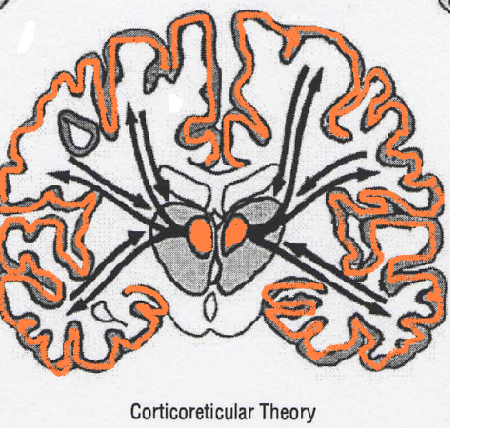
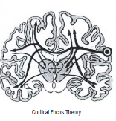
Эволюция представлений о формирование эпилептического разряда при абсанс-эпилепсии
In the "corticoreticular" theory, postulated in 1968, SWDs are linked to the thalamo-cortical mechanisms that generate spindles. Rhythmic spindle oscillations generated in the thalamus are transformed into spike-wave discharges when the cortex is hyperexcitable.
A 2002 study confirmed that a functionally intact thalamo-cortical network is required for the generation of SWD. The studies of cortico-thalamic interrelationships showed a consistent focus within the region of the somatosensory cortex. From this focus, seizure activity generalizes rapidly over the cortex. During the first cycles of the seizure the cortex drives the thalamus, while thereafter cortex and thalamus drive each other, thus amplifying and maintaining the rhythmic discharge.
Gloor, ‘68
Meeren et al., 2002
Notes:
Four main theories on the pathophysiology of generalized absence seizures have been proposed. The "centrencephalic" theory, proposed in 1954, suggested that discharges originate from a deep-seated diffusely projecting subcortical pacemaker in the midline thalamus. This concept was refined in 1991 with the "thalamic clock" theory, implying that the reticular thalamic nucleus contains the pacemaker cells for the thalamic clock, imposing its rhythm to the cortex. According to other investigators, however, the cortex seems to play a leading role. They suggested that spike-wave discharges have a focal onset in the cortex and are generalized through a rapid propagation. In the "corticoreticular" theory, postulated in 1968, spike-wave discharges are linked to the thalamocortical mechanisms that generate spindles. Rhythmic spindle oscillations generated in the thalamus are transformed into spike-wave discharges when the cortex is hyperexcitable. A 2002 study confirmed in epileptic rats that a functionally intact thalamocortical network is required for the generation of spike-wave discharges. The corticothalamic interrelationships were investigated by means of nonlinear association signal analyses of multiple spike-wave discharges. This showed a consistent focus within the perioral region of the somatosensory cortex. From this focus, seizure activity generalizes rapidly over the cortex. During the first cycles of the seizure the cortex drives the thalamus, while thereafter cortex and thalamus drive each other, thus amplifying and maintaining the rhythmic discharge. In this way the "cortical focus" theory for generalized absence epilepsy bridges cortical and thalamic theories.

Slide 25
Нелинейный сетевой анализ многоканальной ЭЭГ при абсанс-эпилепсии: определение направленности связи между областями мозга
F. Lopes da Silva, J. P. Pijn, and P. Boeijinga. Brain Topogr 2 (1989) 9.
K. Ansari-Asl, L. Senhadji, J.-J. Bellanger, and F. Wendling. Phys Rev E 74 (2006) 031916

Slide 26
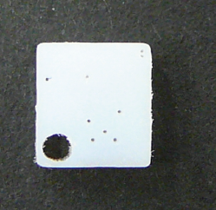
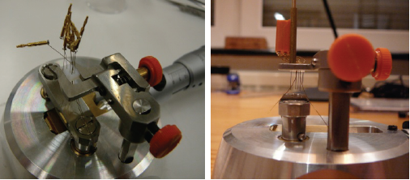
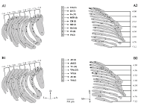
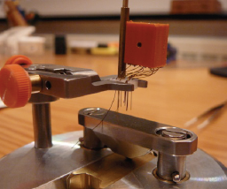
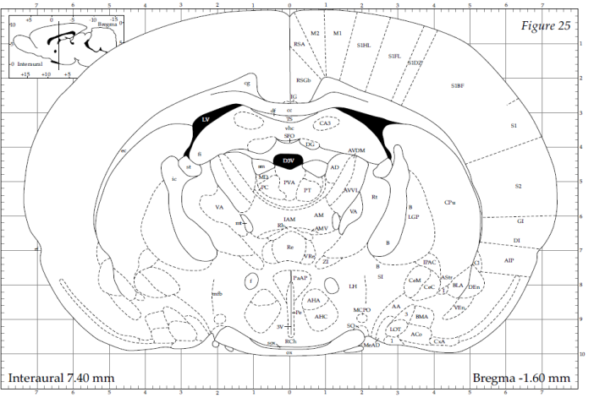
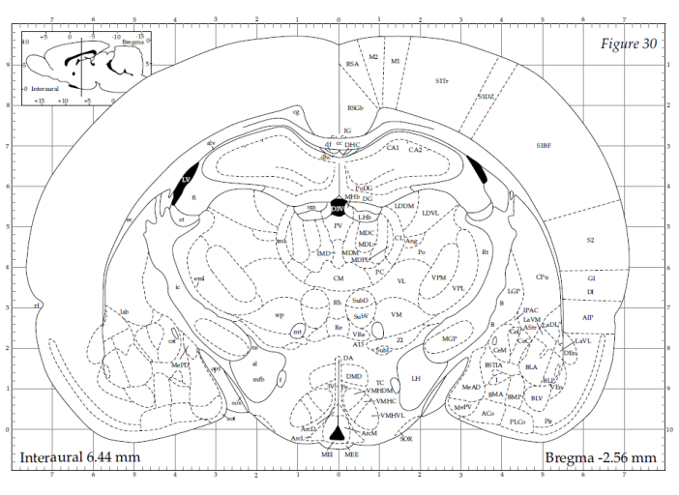
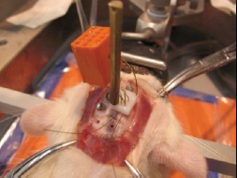
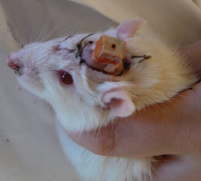
Многоканальная система записи ЭЭГ у крыс линии WAG/Rij

Slide 27


Нелинейный ассоциативный анализ
F. Lopes da Silva, J. P. Pijn, and P. Boeijinga. Brain Topogr 2 (1989) 9.
K. Ansari-Asl, L. Senhadji, J.-J. Bellanger, and F. Wendling. Phys Rev E 74 (2006) 031916
Коэффициент нелинейной корреляции h² оценивается из предположения, что если амплитуда сигнала y(t + τ) есть функция амплитуды сигнала x(t), то значение y(t + τ), определяемое x(t), может быть предсказано с использованием нелинейной регрессионной кривой. Основываясь на представлении нелинейной кривой кусочно-линейной аппроксимацией коэффициент нелинейной корреляции определяется как (оценивая остаточную дисперсию Y(t + τ) после предсказания значения y по значениям x):
Условная дисперсия оценивается из кусочно-линейной регрессионной кривой y(t + τ) = g(x(t)).

Slide 28
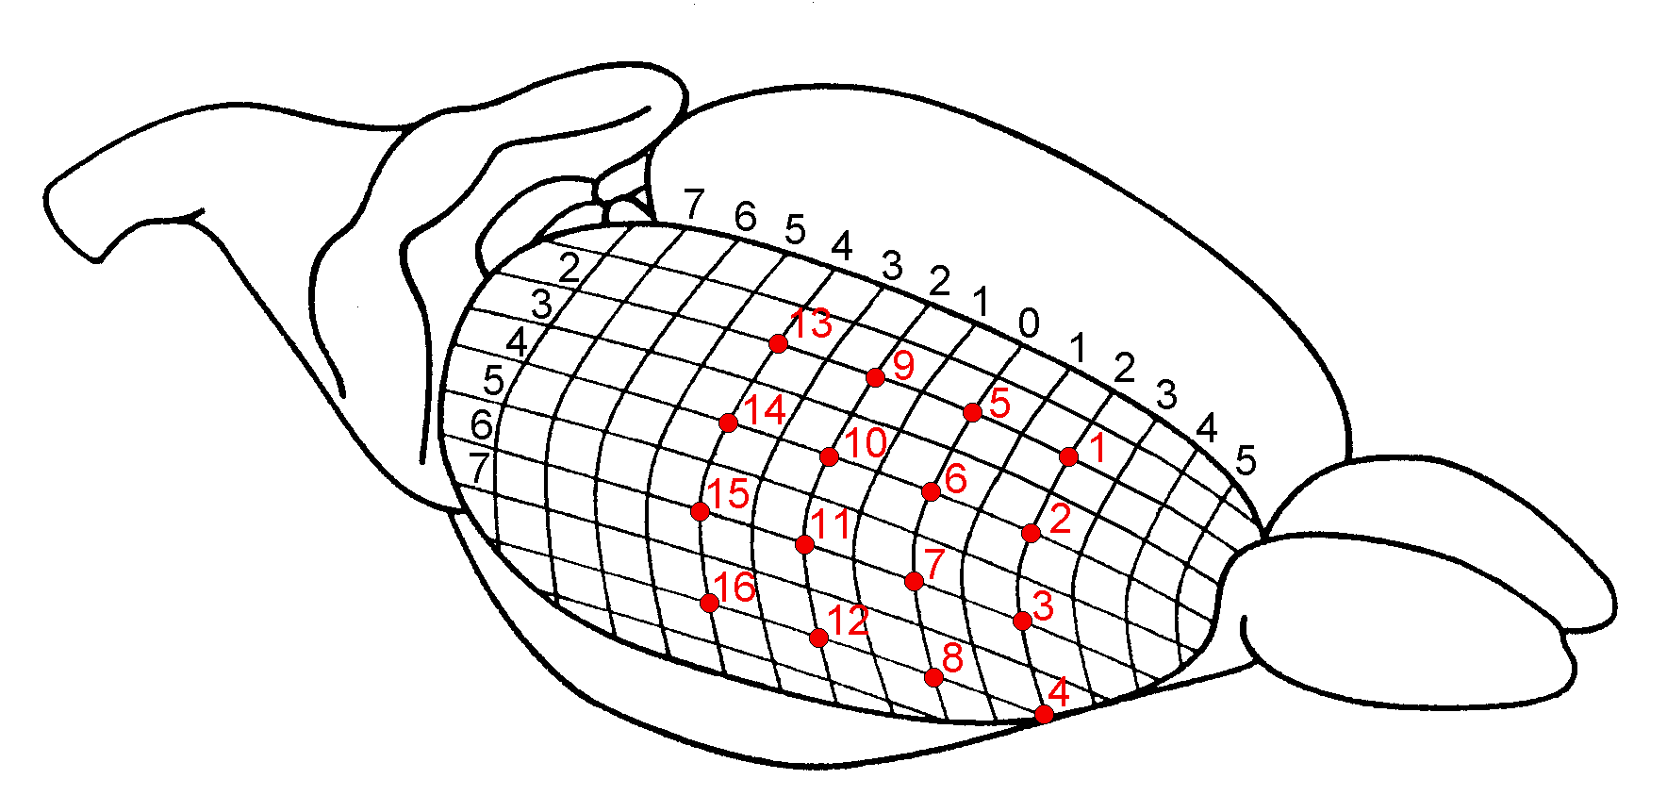
Эпилептический фокус

Slide 30
Расположения эпилептического фокуса для 8 животных, построенные на основе анализа нелинейного корреляционного коэффициента
Черным закрашены отведения,
определенные как эпилептический фокус

Slide 31
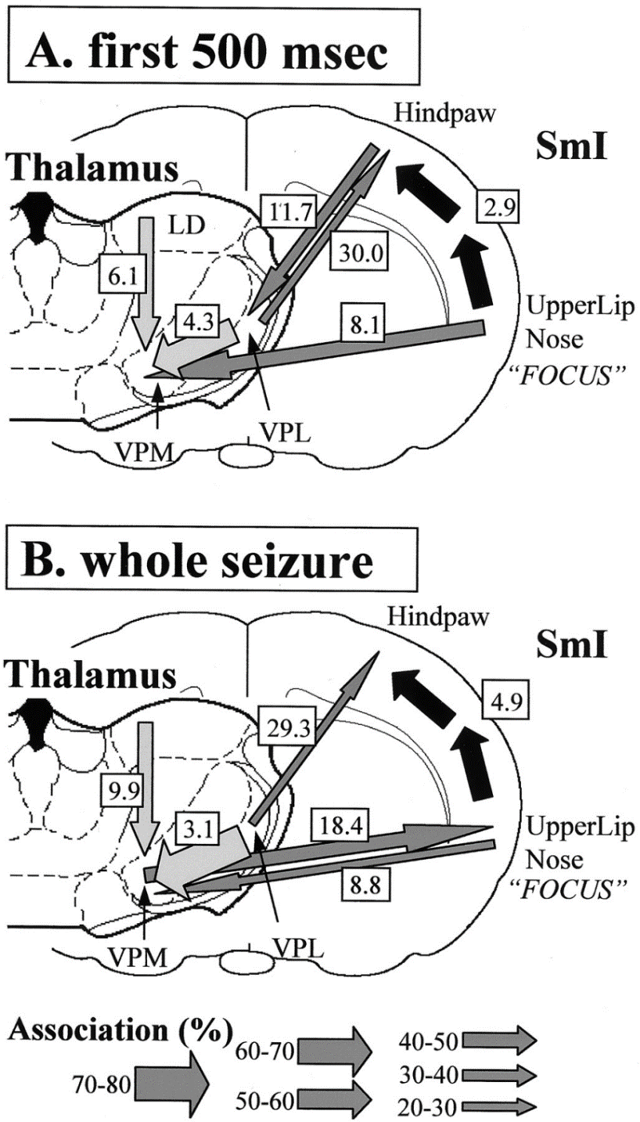
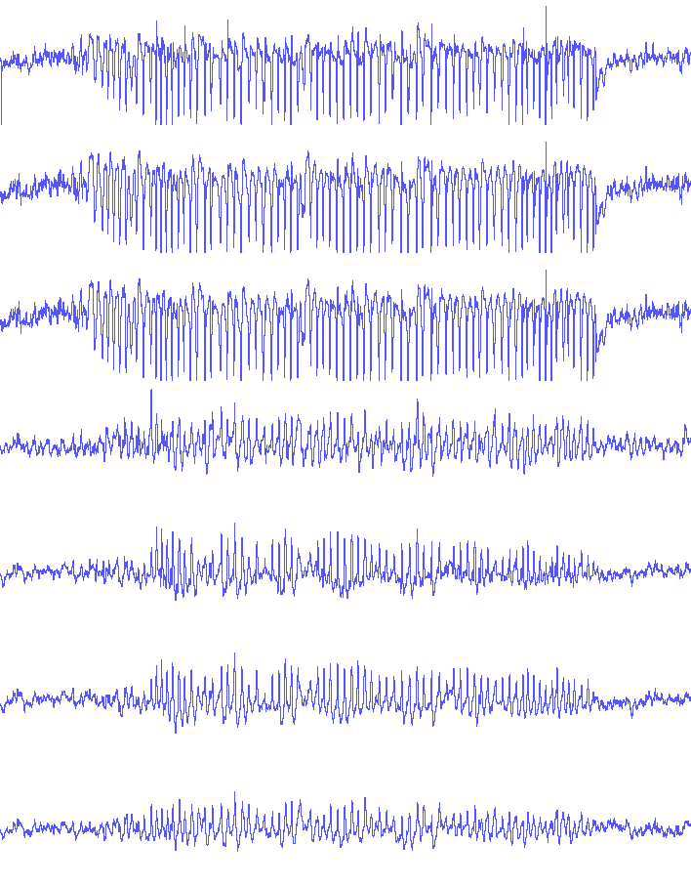
Нелинейный анализ таламо-кортикальных записей
somatosensory cortex layer4
somatosensory cortex layer5
somatosensory cortex layer6
anterior nucleus of thalamus (ATM)
posterior nucleus of thalamus (PO)
ventral posterior nucleu (VPM)
caudal RTN
1 s
Onset of SWD

Slide 32
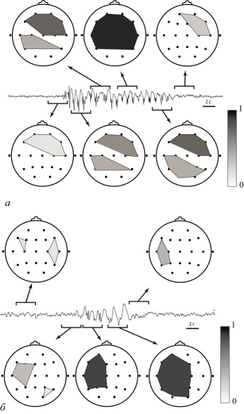
Мера пространственно-временной синхронизации различных ритмов перед/во время/после эпилептического разряда (человек)
Hramov A.E., Koronovskii A.A., Makarov V.A., Pavlov A.N., Sitnikova E.Yu.
Wavelets in Neuroscience. Springer, 2015

Slide 33
Содержание части 2
Эпилепсия и электрическая активность мозга, методы ее регистрации
Диагностика эпилепсии и эпилептические ЭЭГ-паттерны, стимуляция мозга как метод подавления эпилептических разрядов
Модели и подходы к пониманию механизмов формирования эпилептических разрядов в таламо-кортикальной сети
Стимуляция таламо-кортикальной сети: инициация и подавление эпилептических разрядов
Интерфейс мозг-компьютер для предсказания и подавления эпилептических событий

Slide 34
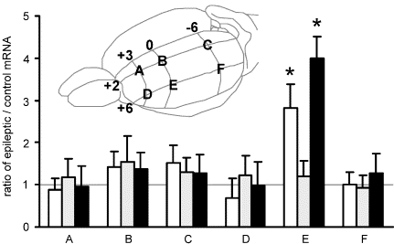
Стимуляция коры головного мозга крысы: наблюдение эпилептического фокуса
Klein et al., Brain Res., 2004

Slide 35
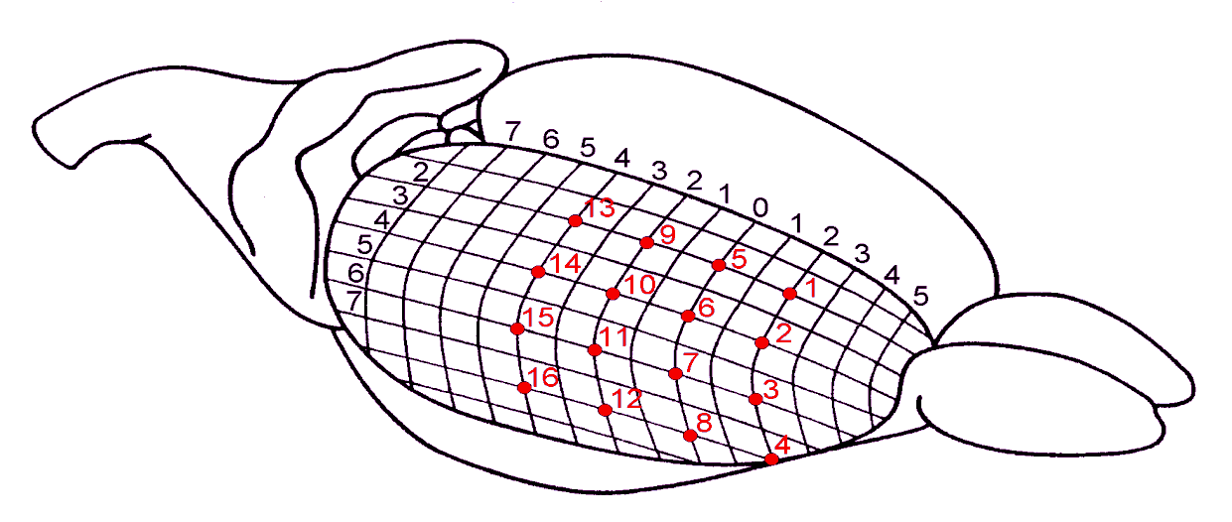
Исследование электрической стимуляции для выявления механизмов и терапии
Is there indeed increased excitability in the cortical region in which the focal zone is assumed?
  WAG/Rij and Wistar rats with cortical stimulation (double short pulses) and recording electrodes either in SSC and motor cortex.
  double pulse paradigm (inter-pulse interval 400 ms, 400 μs pulse duration, varying stimulation intensities (20–100 A)).

Slide 36
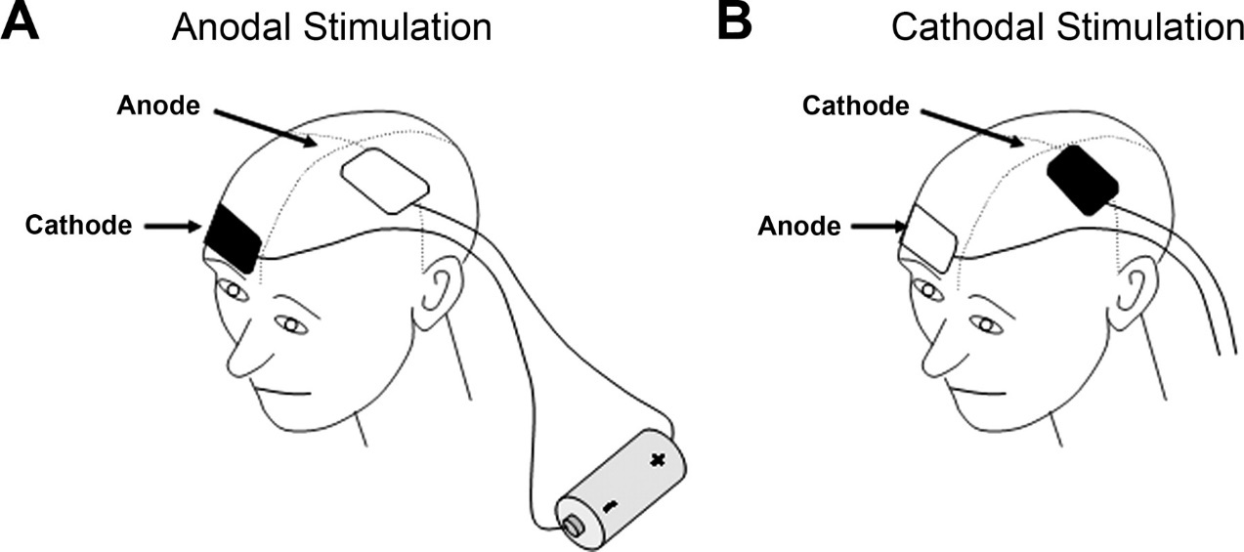
Транскриальная прямая стимуляция коры головного мозга (tDCS)
tDCS is a form of neurostimulation which uses constant, low current delivered directly to the brain area of interest via small electrodes.
When these electrodes are placed in the region of interest, the current induces intracerebral current flow. This current flow then either increases or decreases the neuronal excitability in the specific area
Anodal stimulation is positive (V+) stimulation that increases the neuronal excitability of the area being stimulated.
Cathodal (V-) stimulation decreases the neuronal excitability of the area being stimulated. Cathodal stimulation can treat psychological disorders that are caused by the hyper-activity of an area of the brain

Slide 37
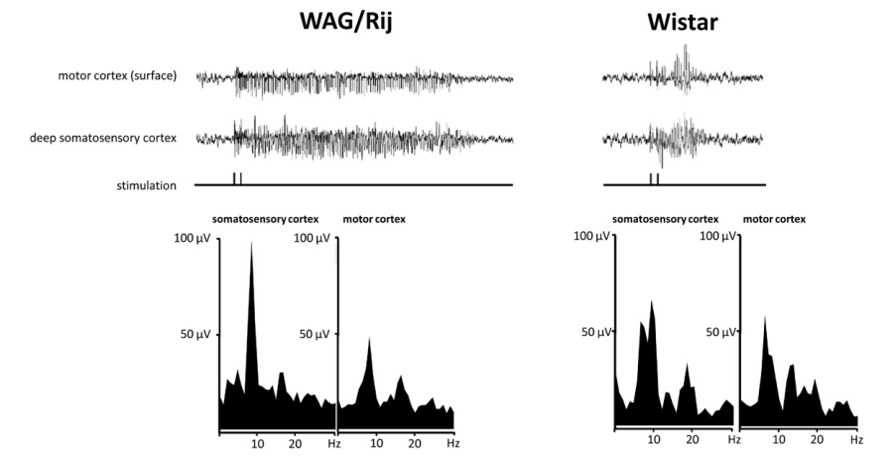
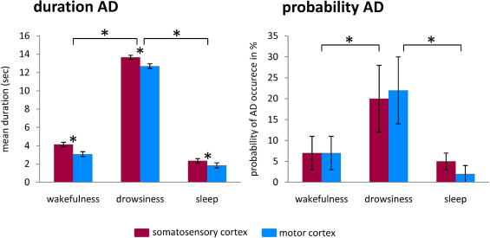
Стимулированные разряды (after-discharge = AD)
Somatosensory
CTX
Motor CTX
Бодрствование Дремота Сон
Бодрствование Дремота Сон

Slide 38
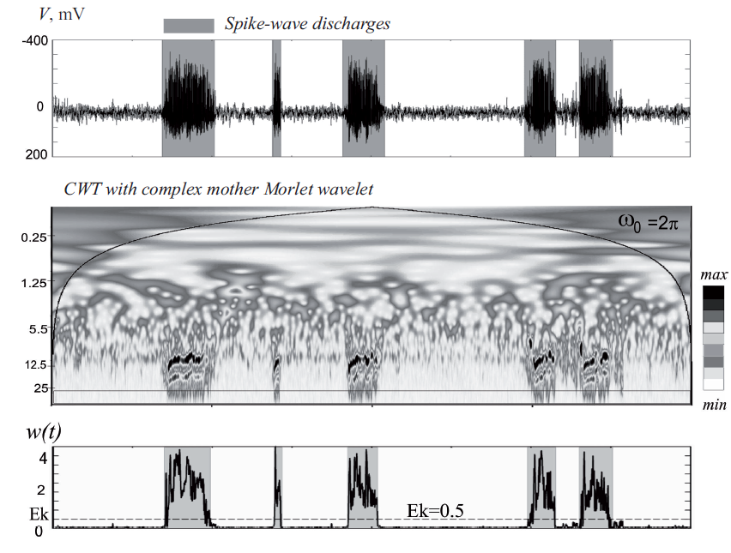
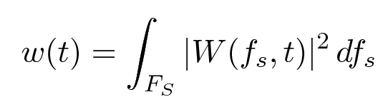
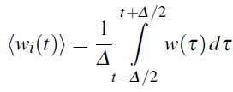

Детектирование эпилептических пик-волновых разрядов в реальном времени
Ovchinnikov A.A., Luttjohann A., Hramov A.E., van Luijtelaar G. An algorithm for real-time detection of spike-wave discharges in rodents. Journal of Neuroscience Methods. 194, 1 (2010) 172-178
E_{k}

Slide 39
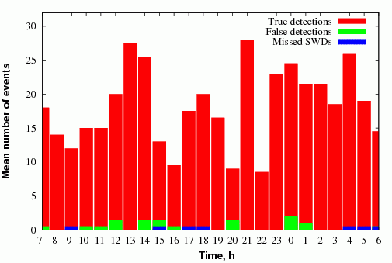
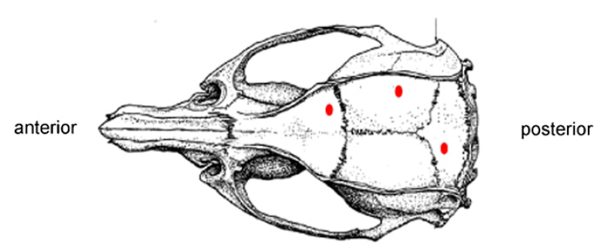
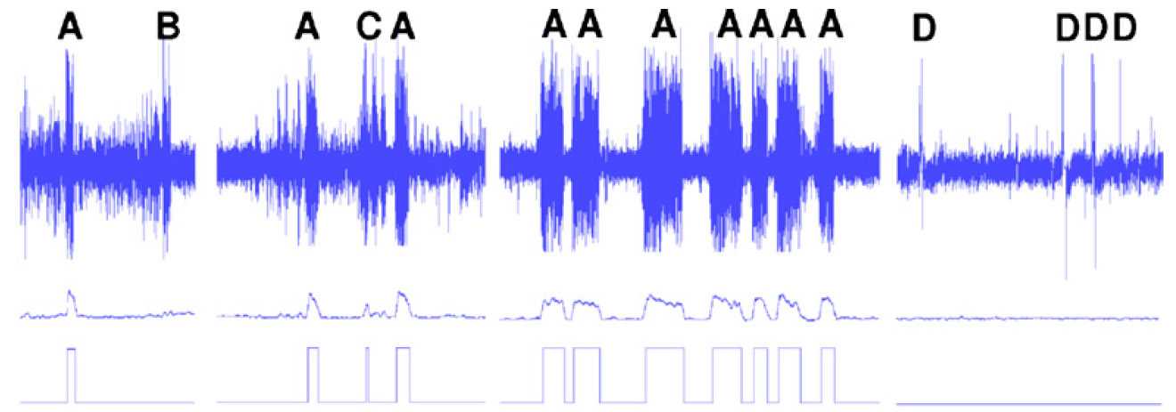
Детектирование пик-волновых разрядов для
24 часовых записей
Notes:
Let us consider now, the results of experimental verification of accuracy of our on-line-detection system.
Firstly the EEGs of two rats were analyzed with the ODS for twenty-four hours. The experiments have shown that rats had about 300-400 SWDs per day with a mean duration 6.6 seconds.
The outcomes of the OSD working are presented in this slide. Figure illustrates the number of true (red) and false (green) detections, as well as the number of missings (blue). You can see that our system demonstrates a very high accuracy of real-time detections.
EEG events falsely detected as SWDs could be identified as an intermediate state between sleep spindles and SWDs, that is sleep spindles of second type which we have identified and classified by means of adaptive wavelets.

Slide 40
Детектирование пик-волновых разрядов по длинным (5 часов) записям ЭЭГ
Animal number | Number of visual detections | Number of automated detections |  |  | Sensitivity, % | Specificity, %
 |  | TP | FP | FN
1 | 101 | 101 | 3 | 0 | 100 | 97.1
2 | 29 | 29 | 0 | 0 | 100 | 100
3 | 43 | 43 | 2 | 0 | 100 | 95.6
4 | 66 | 66 | 1 | 0 | 100 | 98.5
5 | 44 | 44 | 2 | 0 | 100 | 95.7
6 | 66 | 66 | 4 | 0 | 100 | 94.3
7 | 115 | 115 | 3 | 0 | 100 | 97.5
8 | 56 | 58 | 2 | 0 | 100 | 96.6
Mean±S.D. | 65±29 | 65±29 | 2.1±1.3 | 0.0±0.0 | 100±0 | 96.9±1.8
Notes:
In a second experiment the EEGs of eight continuous recordings of five hours were analyzed by OSD and various characteristics of on-line SWD indetefication quality are calculated. The summary are presented in this table which shown the number of visual and automated detections, and sensitivity and specificity of our method.
We can conclude that ODSs was able to detect SWDs with a mean sensitivity as high as 100% and a mean specificity of 97%.
Let us note that our method demonstrates also a very fast detection of SWD. So, as I mentioned above the average time needed for SWD detection was about 0.5-1 seconds after the visual determined SWD onset. It is a very important for some brain-computer interfaces design for influence on epileptic events. For example, the algorithm seems to be fast enough for the rapid intervention of SWDs with either external stimulus or electrical brain stimulation. This external influence at the beginning of SWD could be lead to suppression of epileptic oscillations.

Slide 41
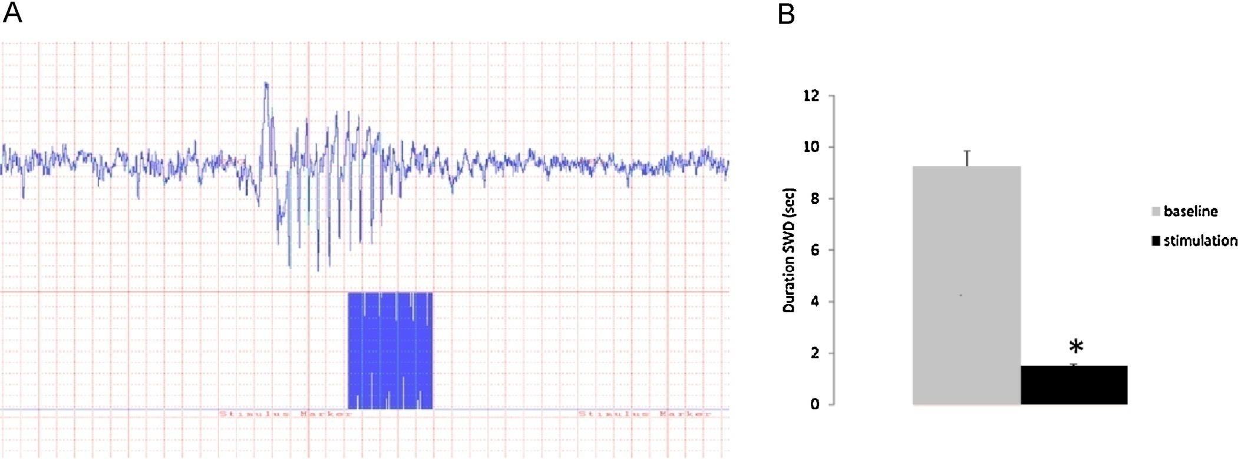
Стимуляция во время формирования эпилептического разряда: система реального времени с обратной связью
Приводит к значительному уменьшению длительности пик-волновых разрядов
Суточные исследования

Slide 42
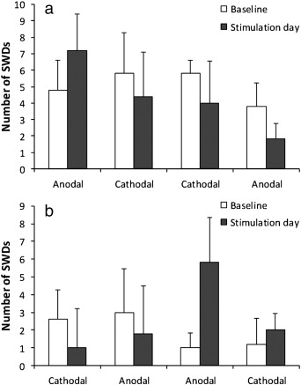

Стимуляция малой амплитуды во время формирования эпилептического разряда

Slide 43

Стимуляция малой амплитуды во время формирования эпилептического разряда

Slide 44



Стимулирование таламо-кортикальной сети для «химической модели» эпилепсии
A. Berényi et al. Closed-Loop Control of Epilepsy by Transcranial Electrical Stimulation. Science 337, 735 (2012)

Slide 45

Картина подавления пик-волнового разряда

Slide 46
Содержание части 2
Эпилепсия и электрическая активность мозга, методы ее регистрации
Диагностика эпилепсии и эпилептические ЭЭГ-паттерны, стимуляция мозга как метод подавления эпилептических разрядов
Модели и подходы к пониманию механизмов формирования эпилептических разрядов в таламо-кортикальной сети
Стимуляция таламо-кортикальной сети: инициация и подавление эпилептических разрядов
Интерфейс мозг-компьютер для предсказания и подавления эпилептических событий

Slide 47

Предсказание эпилептических разрядов
Outlook: focal regions have precursor activity in cortex in WAG/Rij rats: possibilities for new treatments via electrical brain stimulation, Currently, we investigate different locations within SWD network for predicting SWDs
 | Cortex | Thala-mus
Before SWD | 88.9% | 79%
Sleep | 2.2% | 0.8%
Wakeful-ness | 8.6% | 6.3%
van Luijtelaar, Hramov, Koronovskii, Sitnikova, Clinical Neurophysiology, 2010

Slide 48
Частотно-временные характеристики предшественников эпилептического разряда
 | Delta (3-5 Hz) SWD-precursors |  |  | Theta/alpha (7-11 Hz) SWD-precursors
 | Nd, % | Dominant frequency, Hz | Duration, s | Nt, % | Dominant frequency, Hz | Duration, s
Frontal cortex | 89.7±2.3 | 4.1±0.6 | 0.48±0.04 | 92±1.4 | 8.6±1.0 | 0.46±0.05
Thalamus (VPM) | 81.7±9.9 | 4.3±0.8 | 0.50±0.07 | 82.5±6.2 | 8.5±0.8 | 0.50±0.06
nk=Nk/N_{SWD}x100% is the percentage of two types of SWD-precursor: 3–5 Hz (delta) and 7–11Hz (theta)
from the total number of SWDs, Nk is the number of each type (d, t) of SWD-precursor as assessed in cortex and thalamus, N_{SWD} is the total number of spike-wave discharges
Notes:
Descriptive statistics of frequency and duration of delta and theta precursors in cortex and thalamus are given in Table
Delta precursor activity in the frontal cortex was found in 90% of all SWD, and theta/alpha precursor activity – in 92%. High percentages were also found in the thalamus (VPM): 82% and 83%, respectively, for delta and theta/alpha precursors.

Slide 49


О возможности предсказания эпилептического события в режиме реального времени: анализ многоканальной ЭЭГ
pre-ictal→ictal transition [6 s duration]
Notes:
The discovered delta- and theta/alpha- precursors might be difficult to detect considering the low spatial resolution of having only single cortical and single thalamic EEG recording electrodes. Moreover, there is some variation in the exact location of the focal region. The thalamus is heterogeneous regarding projections to and from the cortex. Therefore, analysis of multi-channel EEG might be more promising for efficient and accurate diagnostics of the EEG activity preceding SWDs.
Under the assumption that SWD represent synchronous activity in the cortico-thalamo-cortical network, it was proposed to establish a measure of synchronization along the frequency domain.
Fig illustrates the typical multi-site local field potentials recording showing the transition from pre-ictal to ictal recordings where dotted vertical line indicates the time-point of the first cortico-thalamo-cortical spike (the SWD onset).

Slide 50


О возможности предсказания эпилептического события в режиме реального времени: анализ многоканальной ЭЭГ
Crtx5 ANT PO
Notes:
The analysis of correlation of instantaneous frequencies in different EEG channels is very difficult in automatic regime. Therefore we have suggested other approach based on analysis of product of wavelet amplitude spectra of different EEG channels. Here you can see the wavelet spectra of single channels. We cannot extract the oscillatory patterns in these surfaces. But if there is correlation between rhythms in different EEG channels, then we should observe the maxima on wavelet surfaces for equal frequencies at the same time moments. So we can consider the product of wavelet spectra. In this surface the precursor-activity and SWD are well-pronounced.

Slide 51


Интерфейс мозг-компьютер для предсказания и подавления эпилептических разрядов
Notes:
the presented results can be considered as the starting point for the developement of second-generation closed-loop systems for antiseizure therapy in drug-resisting patients
Here you can see the scheme of the experimental setup .The inputs 1-6 of acquisition hardware correspond to EEG recordings (1-3), the prediction marker (4), the stimulus (5) and signal of infrared sensor (6). The dashed line corresponds to the digital signal, the feedback is shown by the shadow.
When the precursor detection marker is observed the BCI starts to electrical transcrinial stimulation of the brain.

Slide 52


Стимуляция и подавление эпилептической активности
Notes:
Here you can see the set of waveforms, being analyzed in experiment. In this experiment we observe the full suppression of SWD activity

Slide 53



Стимуляция и подавление эпилептической активности
$t_{s}=0.1$ s
$t_{s}=1$ s
Notes:
This example demonstrates the results of SWD prevention by means of electric stimulation with different duration. You see in the first case we do not observe full suppression of SWD. After stimulation After stimulation via a short time interval SWD occurs again. In the second case we have observed mitigation of SWD

Slide 54

Подавление эпилептической активности: статистика (6 лабораторных животных)

Slide 55
Заключение
25% из 60 миллионов больных в мире не восприимчивы к существующим медицинским препаратам
Интерфейсы мозг-компьютер для мониторинга активности эпилептического мозга и возможности подавления разрядов путем электрической (или магнитной) стимуляции в настоящее время предмет активного исследования и создания.
Дальнейшие исследования должны быть направлены на следующие вопросы:
  Как предсказать эпилептический разряд?
  Что является причиной и механизмом эпилепсии?
  Как наиболее эффективно остановить приступ (в идеале до его начала!)?

